Slide 1
Национальный реестр специалистов в области строительства – новелла градостроительного законодательства
Директор Департамента профессионального образования
Ассоциации «Национальное объединение строителей»
Прокопьева Надежда Александровна

Slide 2
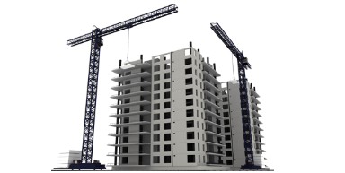
Национальное объединение строителей
267 саморегулируемых организаций в области строительства
118 757 строительных компаний
По состоянию на 01.04.2017

Slide 3
Национальное объединение строителей
Каждая строительная компания – член СРО должна к 01.07.2017 показать наличие в штате не менее 2-х специалистов по организации строительства, включенных в Национальный реестр специалистов в области строительства
(ч. 6 ст. 55 ГрК РФ)
Около 200 000 специалистов по организации строительства
118 757 строительных компаний

Slide 4
В соответствии с
ч. 7 ст. 55⁵⁻¹ «Специалисты по организации инженерных изысканий, архитектурно-строительного проектирования. строительства»
В соответствии
с ч.11 ст.55.20 «Национальные объединения саморегулируемых организаций»
Разрабатывает и утверждает приказом «Порядок ведения Национального реестра специалистов и перечень направлений подготовки в области строительства»
К функциям Национальных объединений относится ведение Национальных реестров специалистов. Также они разрабатывают регламенты ведения Национальных реестров специалистов
Ориентировочная дата утверждения приказа - апрель 2017 г.
Регламент ведения Национального реестра специалистов в области строительства одобрен Советом НОСТРОЙ
(протокол от 17.02.2017 № 94)

Slide 5
Следит, чтобы организации – члены СРО соответствовали требованиям ГрК РФ
Для подтверждения статуса СРО в ней должно состоять не менее 100 строительных организаций, полностью отвечающих min требованиям ГрК РФ
В соответствии с
ч. 4 ст. 55.5 «Стандарты и внутренние документы СРО»
В соответствии с
ч. 6 ст. 55.5 ГрК «Стандарты и внутренние документы СРО»
Организация – член СРО должна показать наличие в штате не менее 2-х специалистов по организации строительства, включенных в Национальный реестр специалистов в области строительства
В соответствии с
ч.2 ст.52 ГрК «Осуществление строительства, реконструкции, капитального ремонта объекта капитального строительства»
Специалистами по организации строительства обеспечивается выполнение договоров строительного подряда, стороной которого является организация - член СРО

Slide 6
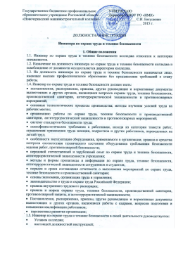
ТРЕБОВАНИЯ
к Специалистам по организации строительства
1. ОБРАЗОВАНИЕ
3. Должностные обязанности
2. СТАЖ

Slide 7
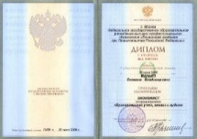
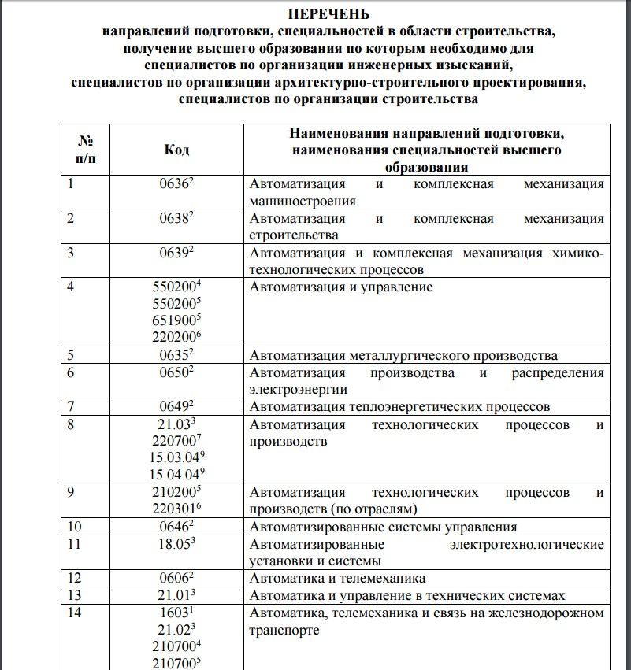
Образование
специалиста по организации строительства
НОСТРОЙ направил в Минстрой России свое виденье направлений подготовки в области строительства, которые включает не только перечень направлений подготовки в строительстве с 1954 года, но и смежные специальности.
Всего 285 наименований
Наличие высшего образования в области строительства
(подтверждается нотариально заверенной копией диплома)
Наличие повышения квалификации раз в 5 лет
(подтверждается копией удостоверения)
Сейчас решается вопрос о включении в Перечень направлений подготовки специальностей военных строителей

Slide 8
Стаж специалиста по организации строительства
Общий стаж работы в строительстве должен быть не меньше 10 лет
Обще трудовой стаж в строительстве может считаться до момента получения диплома (например рабочие специальности).
А вот стаж работы на инженерных должностях считается с момента получения диплома о высшем или средне специальном образовании
Стаж работы на инженерных должностях в строительстве должен быть не меньше 3 лет
Подтверждается копией (или выписка) трудовой книжки (заверенной работодателем) или выпиской из личного дела или из послужного списка, (заверенной военным комиссариатом) или копией документов, подтверждающих трудовой стаж иностранного гражданина

Slide 9
Должностные обязанности специалиста по организации строительства
1. организация входного контроля проектной документации
4.ПОДПИСАНИЕ СЛЕДУЮЩИХ ДОКУМЕНТОВ:
а) акта приемки объекта капитального строительства;
б) документа, подтверждающего соответствие объекта требованиям технических регламентов;
в) документа, подтверждающего соответствие параметров объекта проектной документации, в том числе требованиям энергетической эффективности и требованиям оснащенности объекта приборами учета используемых энергетических ресурсов;
г) документа, подтверждающего соответствие объекта техническим условиям подключения к сетям
2. оперативное планирование, координация, организация и проведение строительного контроля
3. приемка законченных видов и отдельных этапов работ по строительству с правом подписи соответствующих документов
Основание: п.5 ст. 55.5-1 ГрК РФ
Подтверждается выпиской из должностной инструкции или из трудового договора (заверяется текущим работодателем)

Slide 10
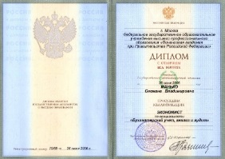
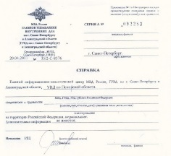
Для включения сведений о специалисте в области строительства в Национальный реестр специалистов в области строительства предоставляются 7 документов:
4 документа заверенные:
Заявление на включение (нотариально заверенное)
Копия Диплома (нотариально заверенная)
Копия (или выписка) трудовой книжки (заверенная работодателем) или личного дела или послужного списка
Выписка из должностной инструкции или из трудового договора (заверенная работодателем)
3 документа НЕ заверенные Оператором СРО или в подлиннике:
Копия СНИЛС
Копия Удостоверения о повышении квалификации
Справка об отсутствии судимости

Slide 11
Варианты действий заявителя по подаче заявлений Национальный реестр специалистов
Заявитель - специалист по организации строительства
Вариант 1: документы подаются через СРО
Вариант 2: документы подаются непосредственно в НОСТРОЙ по почте
Саморегулируемая организация
- предварительный прием, проверка и сканирование документов
- размещение сканов в личном кабинете СРО, заверение ЭЦП;
- направление оригиналов документов в НОСТРОЙ
Ассоциация «Национальное объединение строителей»
- проверка документов: электронных сканов в личном кабинете СРО и направленных непосредственно в НОСТРОЙ;
- принятие решения о включении/не включении в НРС в течение 14 дней с момента принятия документов у заявителя (при необходимости запрос дополнит.сведений)
- углубленная проверка достоверности представленных документов

Slide 12
267 саморегулируемых организаций в области строительства
Регламент ведения НРС устанавливает 3 критерия для получения полномочий Оператора НРС
1. отсутствие задолженности по оплате членских взносов;
2. открытие специального счета и зачисление на него всех доступных средств компенсационных фондов СРО;
3. отсутствие процедуры исключения сведений о СРО из государственного реестра СРО.
118* саморегулируемых организаций в области строительства – соответствуют критериям Оператора НРС (из них статус Оператора НРС получили 111)
По состоянию на 05.04.2017

Slide 13
Проверки сведений в Национальном реестре специалистов
Как проводится
Вид
Кто проводит
Когда проводится
До включения сведений в Национальный реестр специалистов
Первичная
При подаче заявления и комплекта подтверждающих документов на включение в НРС
Проверяется комплектность, полнота и правильность представленных сведений
Формальная
При поступлении электронных сканов документов в АИС НРС, заверенных ЭЦП СРО
Проверяется соответствие изложенных в заявлении сведений подтверждающим их документам, соответствие их НПА
После включения сведений в Национальный реестр специалистов
Углубленная
При поступлении бумажного комплекта документов на включение в НРС.
При получении жалобы на включение факт включения специалиста в НРС.
Сверка поступившего бумажного комплекта и сканов, размещенных в АИС НРС и получения ответов на направленные запросы в образовательные организации, ПФР, работодателям

Slide 14
Процесс передачи сведений в НРС
Оператор - создает заявку на основании документов предоставленных просителем
Модератор - проводит проверку сведений в заявке
Член комиссии - принимает решение по заявке
Уведомление для оператора, протокол
Решение отказать или вернуть
Решение внести

Slide 15
Техническая поддержка АИС НРС
Рабочие дни
9:30 - 18:00 (мск)
Нерабочие дни +
18:00 - 09:30 (мск)
Регламент технической поддержки
Прием обращения
Регистрация обращения
Воссоздание проблемы и
установки причины
Устранение
Также работает горячая линия по вопросам Национального реестра специалистов 8 (495) 987-31-48!

Slide 16
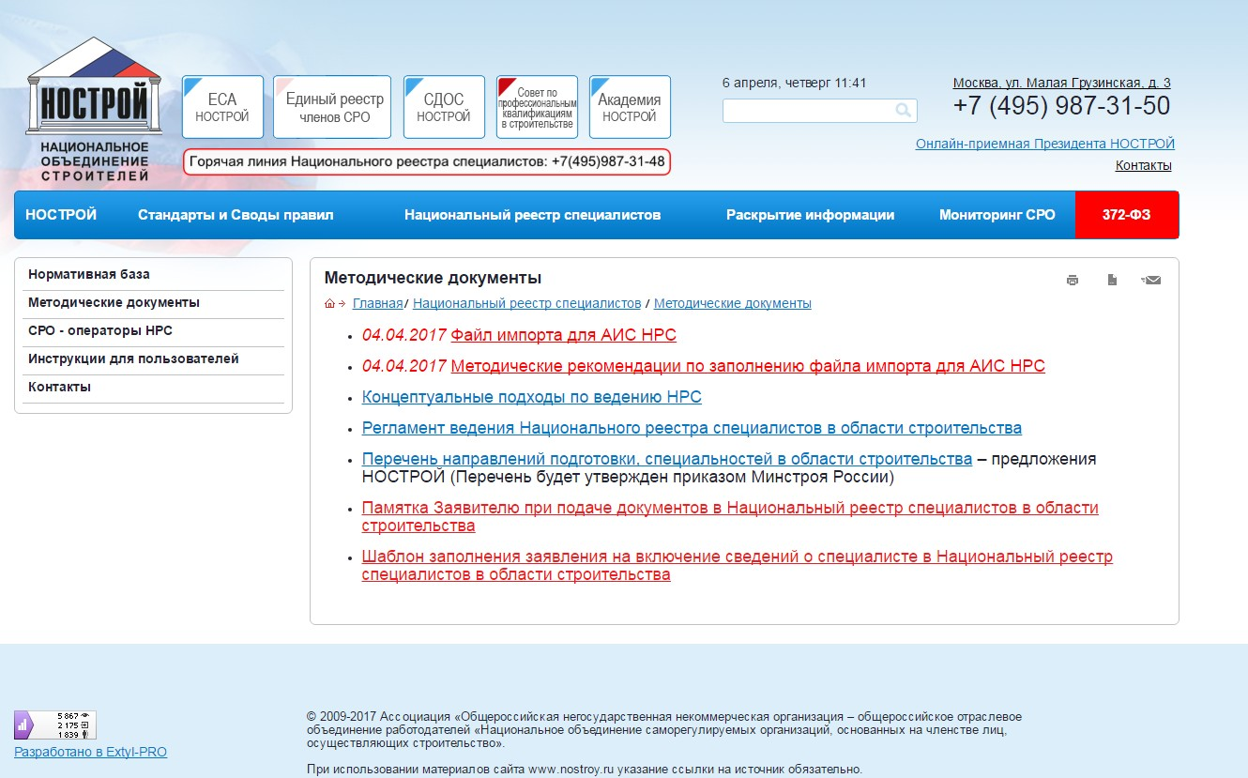
Раздел «Национальный реестр специалистов» на сайте НОСТРОЙ
На сайте www.nostroy.ru создан раздел в котором размещается вся информация, которая касается Национального реестра специалистов в области строительства (нормативная база, методические документы, инструкции пользователям)

Slide 17
Спасибо за внимание!

